Slide 1

Il sistema pensionistico fra percezione e realtà
Tito Boeri
Facoltà di Economia, Università Tor Vergata
Roma, 18 ottobre 2018

Slide 2
Piano
Come funziona il sistema pensionistico?
Come valutare la sostenibilità delle riforme pensionistiche?
Che effetti hanno le regole sull’età di pensionamento sul mercato del lavoro dei giovani?
Come comunicare queste verità nel dibattito pubblico?

Slide 3
Come viene percepito il sistema pensionistico?
Focus group di Leiser (2015): 2 modi di percepire funzionamento sistema pensionistico, entrambi sbagliati
Modello «piggy-bank»: conto corrente, schema a capitalizzazione
Modello contrattuale: estensione del contratto di lavoro che ti da diritto a frazione del tuo ultimo salario in base agli anni di servizio (eredità dei sistemi a prestazioni definite)
Entrambe le percezioni ignorano il patto intergenerazionale e la natura mutualistica del sistema previdenziale

Slide 4
Consapevolezza Previdenziale
(indagine Inps, 2016)
*Opzione 1: In avanzo
Opzione 2: In pareggio

Slide 5
Consapevolezza Previdenziale
(indagine Inps, 2016)
*Opzione 1: I contributi versati dai lavoratori confluiscono in un conto individuale a loro intestato a cui potranno attingere quando andranno in pensione
Opzione 2: I contributi previdenziali in parte confluiscono in un conto individuale in parte sono impiegati per il pagamento delle pensioni

Slide 6
Piano
Come funziona il sistema pensionistico?
Come valutare la sostenibilità delle riforme pensionistiche?
Che effetti hanno le regole sull’età di pensionamento sul mercato del lavoro dei giovani?
Come comunicare queste verità nel dibattito pubblico?

Slide 7
Costi a lunga e
benefici (politici) a breve
Sostenibilità sistema previdenziale può essere valutata solo considerando bilancio intertemporale
Spesso riforme arrecano benefici immediati (in termini di popolarità) a chi le mette in atto ma hanno costi a lungo andare molto alti
Esempio delle baby pensioni: a tutt’oggi ogni anno quasi 4 miliardi di euro servono per pagare pensioni a chi è si è ritirato negli anni 80-90 a meno di 50 anni

Slide 8
Il debito pensionistico
Debito pensionistico implicito cruciale per sintetizzare impatto su bilancio intertemporale
Definizioni INPS: gruppo aperto di tutte le generazioni di pensionati e di assicurati presenti e future oppure gruppo chiuso con generazioni presenti
Esempio: variazioni saldi tecnici (entrate contributive - spesa pensionistica) dovute a flessibilità in uscita di «Non per cassa ma per equità» (con correzioni attuariali).

Slide 9
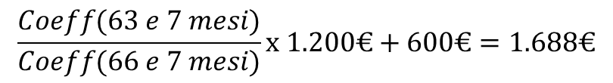
Esempio: Proposte INPS di flessibilità in uscita (2015)
Requisito minimo di età | Requisito minimo di anzianità contributiva | Importo minimo di pensione
63 e 7 mesi⁽¹⁾ | 20 anni | 3 volte il reddito minimo garantito (anno 2016: 1.500 €)
(1) Da adeguare con gli incrementi della speranza di vita
Riduzione «attuariale»
Sulla quota di pensione calcolata con il metodo retributivo
Caso tipo: assicurato maschio, età = 63 anni e 7mesi,
pensione totale 1.800 € mensili (quota retributiva 1.200 €)
Pensione ridotta
$$\frac{Coeff(63 e 7 mesi)}{Coeff(66 e 7 mesi)}x 1.200€+600€=1.688€$$

Slide 10
Flessibilità in uscita
Variazioni della normativa vigente
 | Senza riduzione attuariale | Possibilità di uscita a 63 anni e 7 mesi di età senza alcuna riduzione sull’importo della pensione
 | Riduzione attuariale solo 63/20 | Possibilità di uscita a 63 anni e 7 mesi di età con riduzione «attuariale» solo per coloro che non hanno i requisiti della pensione anticipata secondo la normativa vigente
 | Riduzione attuariale x tutti esclusi precoci | Possibilità di uscita a 63 anni e 7 mesi di età con riduzione «attuariale» applicata a tutti coloro che anticipano rispetto all’età di vecchiaia con esclusione dei lavoratori «precoci» (soggetti con contribuzione prima del 18-esimo anno di età)
 | Riduzione attuariale x tutti | Possibilità di uscita a 63 anni e 7 mesi di età con riduzione «attuariale» applicata a tutti coloro che anticipano rispetto all’età di vecchiaia

Slide 11
Flessibilità in uscita
Oneri/Risparmi annui rispetto alla normativa vigente in valore attuale
Variazione debito implicito
+1,47% PIL
Normativa vigente
Flessibilità:
Senza riduzione attuariale

Slide 12
Flessibilità in uscita
Oneri/Risparmi annui rispetto alla normativa vigente in valore attuale
+1,47% PIL
Variazione debito implicito
-0,16% PIL
Normativa vigente
Flessibilità:
Senza riduzione attuariale
Riduzione attuariale solo 63/20

Slide 13
Flessibilità in uscita
Oneri/Risparmi annui rispetto alla normativa vigente in valore attuale
+1,47% PIL
-0,16% PIL
Variazione debito implicito
-2,35% PIL
Normativa vigente
Flessibilità:
Senza riduzione attuariale
Riduzione attuariale solo 63/20
Riduzione attuariale
x tutti esclusi precoci

Slide 14
Flessibilità in uscita
Oneri/Risparmi annui rispetto alla normativa vigente in valore attuale
+1,47% PIL
-0,16% PIL
-2,35% PIL
Variazione debito implicito
-5,03% PIL
Normativa vigente
Flessibilità:
Senza riduzione attuariale
Riduzione attuariale solo 63/20
Riduzione attuariale
x tutti esclusi precoci
Riduzione attuariale x tutti

Slide 15
Altro esempio: quota 100 e blocco adeguamento

Slide 16
Altro esempio: orizzonti più lunghi
Debito implicito, Interventi normativi in tema di pensioni per Legge di Bilancio 2019
(Uscita anticipata con 62 anni di età e 38 di anzianità; Riduzione anzianità contributiva per l’accesso al pensionamento anticipato; agevolazioni per l’accesso alla pensione per le lavoratrici madri con almeno due figli; blocco incrementi speranza di vita per la pensione di vecchiaia)

Slide 17
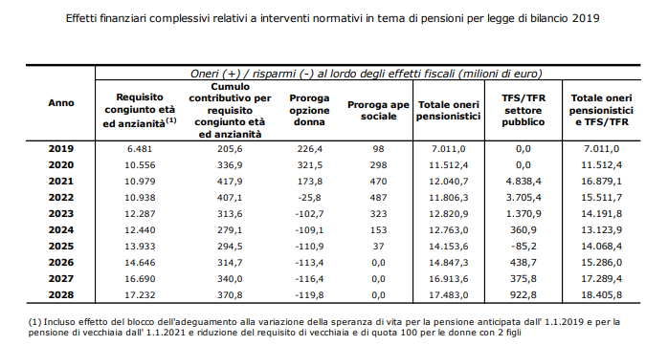
Altro esempio:
Δ spesa primi 10 anni
COSTO: 140 miliardi in 10 anni

Slide 18
Piano
Come funziona il sistema pensionistico?
Come valutare la sostenibilità delle riforme pensionistiche?
Che effetti hanno le regole sull’età di pensionamento sul mercato del lavoro dei giovani?
Come comunicare queste verità nel dibattito pubblico?

Slide 19
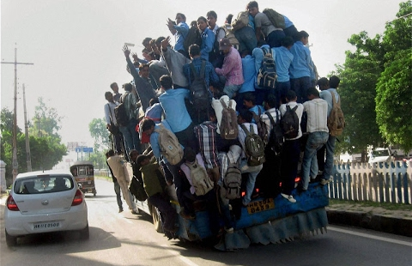
E’ così il nostro mercato del lavoro?

Slide 20
Nel lungo periodo…

Slide 21
Disoccupazione giovanile
Fonte: dati Istat, Ocse

Slide 22
Occupazione giovanile
Fonte: dati Istat, Ocse

Slide 23
Disoccupazione e occupazione: giovani e anziani

Slide 24
Qualche problema durante le recessioni

Slide 25
Studio con Garibaldi e Moen
Analizzate imprese con lavoratori «bloccati» dalla riforma Fornero (non anticipata e draconiana)
Cosa è successo alle assunzioni di giovani in queste imprese nei 3 anni successivi alla riforma?
C’è stato spiazzamento?
Analisi di breve periodo (3 anni dopo la riforma)

Slide 26
Effetti blocco su assunzioni giovani

Slide 27
In parole
Nel lungo periodo non c’è spiazzamento fra occupazione adulti e lavoro giovani
Durante una recessione ci può essere crowding-out, ma limitato: un giovane in meno ogni 3 pensionandi bloccati
Vale anche al contrario? Non è detto perché più pensionati significano più tasse sul lavoro

Slide 28
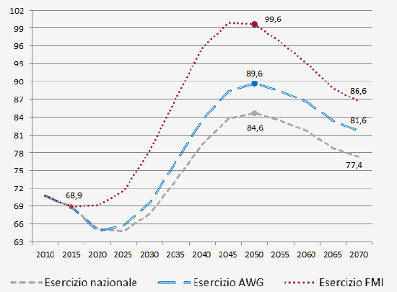
2045: Un Pensionato Per Lavoratore
Numero di pensionati in rapporto al numero di occupati
15-64
Fonte: Le proiezioni di medio-lungo periodo della spesa pensionistica, UPB, Focus Tematico N.8, 28 giugno 2018

Slide 29
Giovani e anziani lavorano in imprese diverse

Slide 30
Piano
Come funziona il sistema pensionistico?
Come valutare la sostenibilità delle riforme pensionistiche?
Che effetti hanno le regole sull’età di pensionamento sul mercato del lavoro dei giovani?
Come comunicare queste verità nel dibattito pubblico?

Slide 31
Siamo tutti allenatori
Persone sono spesso convinte di capire appieno il funzionamento del sistema previdenziale
Ma spesso non hanno gli strumenti per farlo
Informazione fondamentale, ma su alcuni aspetti ci vorrebbe formazione approfondita
Agire su combinazione di paternalismo e informazione

Slide 32
Esempi di «ricette»

Slide 33
Cosa fare per aumentare consapevolezza previdenziale?
Informare su regole e effetti aggregati guardando a casi individuali (vedi «buste arancioni»)
Trovare metafore maggiormente corrispondenti a realtà
Usare paternalismo che informa

Slide 34
Esempio: Indicizzazione automatica
Allungamento vita lavorativa inevitabile, ma la gente vuole andare in pensione prima possibile
Indicizzare a longevità regole pensionistiche come modo anche di spiegare il perché questi aggiustamenti vanno fatti
Speriamo vivamente che non la tolgano!

